Slide 1



О работе со школами с низкими образовательными результатами
МИНИСТЕРСТВО ОБРАЗОВАНИЯ И НАУКИ САМАРСКОЙ ОБЛАСТИ
ГАОУ ДПО Самарской области «ИНСТИТУТ РАЗВИТИЯ ОБРАЗОВАНИЯ»
Обучающий семинар (вебинар) для управленческих команд, вошедших в список школ с низкими образовательными результатами
1 декабря 2021 года
Как разработать программу повышения образовательных результатов учащихся школы
24 ноября 2021 года
И.В. Сорокина, к.п.н., доцент, заведующий кафедрой педагогики ИРО

Slide 2


Количество школ с низкими образовательными результатами (далее – шнор), определенных ФИОКО по результатам оценочных процедур, проводимых рособрнадзором
МИНИСТЕРСТВО ОБРАЗОВАНИЯ И НАУКИ САМАРСКОЙ ОБЛАСТИ
ИНСТИТУТ РАЗВИТИЯ ОБРАЗОВАНИЯ
Самарская область

Slide 3
МИНИСТЕРСТВО ОБРАЗОВАНИЯ И НАУКИ САМАРСКОЙ ОБЛАСТИ
Руководителям ТУ и ДО
провести анализ внутренних и внешних причин низких образовательных результатов, направить отчеты в МОиН СО
Срок: до 25.12.2021
назначить специалистов из РЦ и ТУ для сопровождения ШНОР (закрепление тьюторов, наставников), направить списки в МОиН СО
Срок: до 15.12.2021
разработать (скорректировать) программы повышения качества образования в ШНОР (разместить на сайтах ОО)
Срок: до 30.12.2021
в рамках реализации проекта 500+
направить список ШНОР, планируемых к участию в проекте 500 +
Срок: до 05.12.2021
направить список кандидатов, из числа директоров (зам. директоров) «успешных школ» для сопровождения ШНОР-участников 500+ в качестве кураторов
Срок: до 05.12.2021

Slide 4

МИНИСТЕРСТВО ОБРАЗОВАНИЯ И НАУКИ САМАРСКОЙ ОБЛАСТИ
ИНСТИТУТ РАЗВИТИЯ ОБРАЗОВАНИЯ

Slide 5

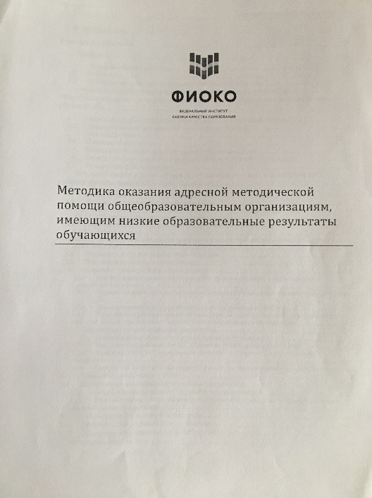
МИНИСТЕРСТВО ОБРАЗОВАНИЯ И НАУКИ САМАРСКОЙ ОБЛАСТИ
ИНСТИТУТ РАЗВИТИЯ ОБРАЗОВАНИЯ
Методическое сопровождение повышения качества образования в ШНОР
Региональный уровень
ИРО
Муниципальный уровень
ЦРО, РЦ
Школьный уровень
ОО
Федеральный уровень
ФИОКО
Методическая вертикаль

Slide 6
МИНИСТЕРСТВО ОБРАЗОВАНИЯ И НАУКИ САМАРСКОЙ ОБЛАСТИ
ИНСТИТУТ РАЗВИТИЯ ОБРАЗОВАНИЯ
Перевод школы в эффективный режим работы
Эффективная школа – школа, способная учить качественно, занимать верхние строчки рейтинга по данному показателю, обеспечивать своим выпускникам возможность поступать в вузы
успешно реализующая финансовую политику: развивающая платные услуги, привлекающая дополнительные ресурсы;
обеспечивает «повышение жизненных шансов» всем своим ученикам
Создаёт среду, в которой все дети, вне зависимости от того, каковы их способности и проблемы (включая проблемы семьи), получают возможности для максимальных достижений и благополучного развития
(Я – эффективный директор: как разработать и реализовать программу улучшения образовательных результатов школы: учебно-методическое пособие / [сост. Н.В. Бысик и др.] – М.: Университетская книга, 2018. – 112с.)
Основные характеристики:
общее видение и коллективное планирование;
демократические ценности;
высокие ожидания от учащихся;
стратегии вовлечения в учебный процесс учащихся и их родителей

Slide 7
МИНИСТЕРСТВО ОБРАЗОВАНИЯ И НАУКИ САМАРСКОЙ ОБЛАСТИ
ИНСТИТУТ РАЗВИТИЯ ОБРАЗОВАНИЯ
В центре внимания – обучение и преподавание, поскольку учительский фактор оказывает на достижения учащихся в 3-4 раза больше влияния, чем все другие
(Барбер М., Муршед М. Как добиться стабильно высокого качества образования в школах // Вопросы образования. 2008. №3. С.7-60.)
Сравнительный анализ систем школьного образования мира убедительно доказывает необходимость руководствоваться тремя важнейшими принципами:
1) качество системы образования не может быть выше качества работающих в ней учителей;
2) единственный способ улучшить результаты образования состоит в том, чтобы улучшить преподавание;
3) обеспечение высокого уровня образования всех учеников невозможно без задействования механизмов, обеспечивающих возможность донести качественное преподавание до каждого ребёнка [Барбер М.].

Slide 8
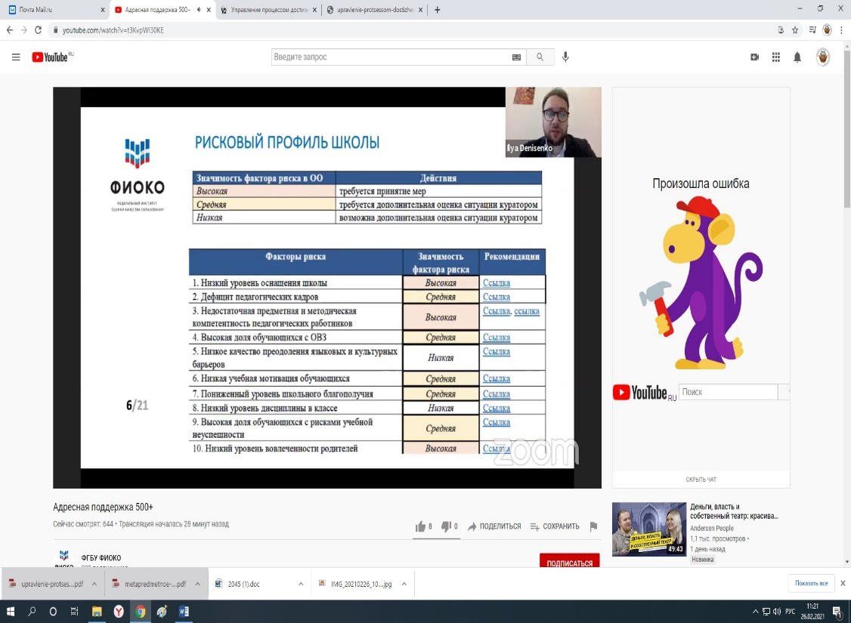
Выявление причин низких образовательных результатов обучающихся

Slide 9
МИНИСТЕРСТВО ОБРАЗОВАНИЯ И НАУКИ САМАРСКОЙ ОБЛАСТИ
ИНСТИТУТ РАЗВИТИЯ ОБРАЗОВАНИЯ
Мониторинг сформированности метапредметных результатов учащихся основной школы по результатам анализа выполнения заданий ВПР по русскому языку и математики
Выявление учебных дефицитов учащихся и профессиональных дефицитов педагогов
2021 г.
Институт развития образования
2022 г.
Диагностика профессиональных компетенций педагогов ШНОР
Выявление профессиональных дефицитов педагогов
Региональный центр трудовых ресурсов

Slide 10
Общее видение и коллективное планирование перевода
школы в эффективный режим работы
Концепция развития
Стратегическое проектирование на длительный срок
Среднесрочная программа
Определение конкретных задач, для реализации в установленные сроки
Программа антикризисных мер
Максимальная конкретизация и детализация

Slide 11
Концепция развития школы - документ стратегический, определяющий перспективы и направление ее движения на долгие годы. Ее не следует смешивать с программой развития, предусматривающей конкретные шаги, которые должны привести к системным преобразованиям и с основной образовательной программой школы, которая по своей сути является развернутым приложением по реализации программы развития.

Slide 12
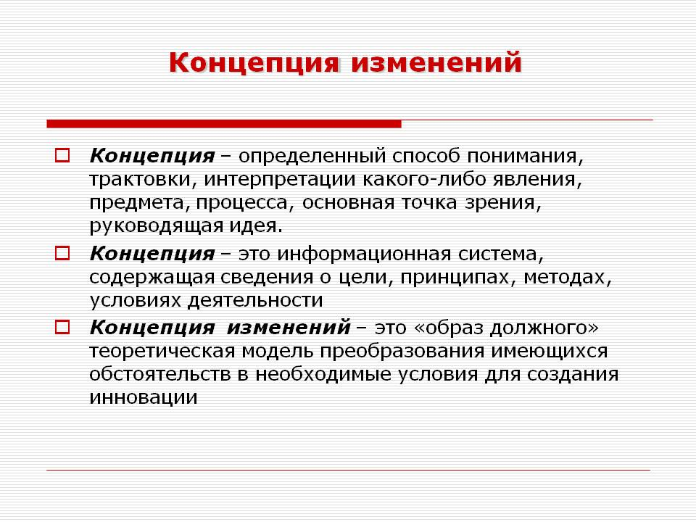

Slide 13
МИНИСТЕРСТВО ОБРАЗОВАНИЯ И НАУКИ САМАРСКОЙ ОБЛАСТИ
ИНСТИТУТ РАЗВИТИЯ ОБРАЗОВАНИЯ
Разрабатываем Концепцию развития образовательной организации
Структура программы:
Титульный лист
Должен содержать наименование образовательной организации, место для согласования директором (дата, подпись, печать). Основные разделы Концепции развития образовательной организации следующие.
2. Введение
Описание: 1) нормативной базы, на основании которой осуществляется деятельность образовательной организации, 2) приоритетных целей ОО (соответствие целей деятельности ОО муниципальным, региональным, федеральным целям), 3) миссии школы
3. Анализ текущего состояния, описание ключевых рисков развития ОО Описание: 1) школьной системы образования (кадровый состав, образовательные результаты, контингент, материально-техническое оснащение и пр.), 2) рисков деятельности ОО в соответствии с «рисковым профилем», которые планируется устранять в процессе осуществления преобразований в рамках проекта.

Slide 14
МИНИСТЕРСТВО ОБРАЗОВАНИЯ И НАУКИ САМАРСКОЙ ОБЛАСТИ
ИНСТИТУТ РАЗВИТИЯ ОБРАЗОВАНИЯ
4. Цели и задачи развития ОО Формулируются с учетом результатов анализа «рискового профиля» и выделенных ключевых проблем, а также в соответствии со своей миссией (при ее наличии). По каждому рисковому направлению, выбранному для работы, должны быть сформулированы цель и задачи, причем следует указывать задачи непосредственно в привязке к каждой цели. Данный раздел должен четко отвечать на вопросы: «какие действия или изменения произойдут», «кто должен знать о предстоящих изменениях» и «какие ресурсы необходимы для проведения изменений в рамках проекта».
5. Меры и мероприятия по достижению целей развития Приводится краткое описание мер и/или мероприятий по достижению поставленных целей и задач развития школы. Данный раздел должен четко отвечать на вопрос «как (благодаря чему/за счет каких действий) произойдут планируемые изменения или действия».
6. Лица, ответственные за достижение результатов Ответственным за реализацию Концепции является директор. Однако по каждой цели в Концепции развития необходимо определить ответственных лиц и персонал, который должен быть информирован о действиях по изменениям в организации. Данный раздел должен четко отвечать на вопрос «кто будет проводить указанные изменения».

Slide 15
ВВЕДЕНИЕ
Главная задача - запустить процессы, которые приведут к эффективному управлению и эффективной образовательной деятельности педагогов. Подобные изменения связаны с уровнем готовности к изменениям педагогического коллектива и директора школы.
Желаемый будущий образ эффективной школы
Стратегические цели
Концептуальные ведущие идеи

Slide 16
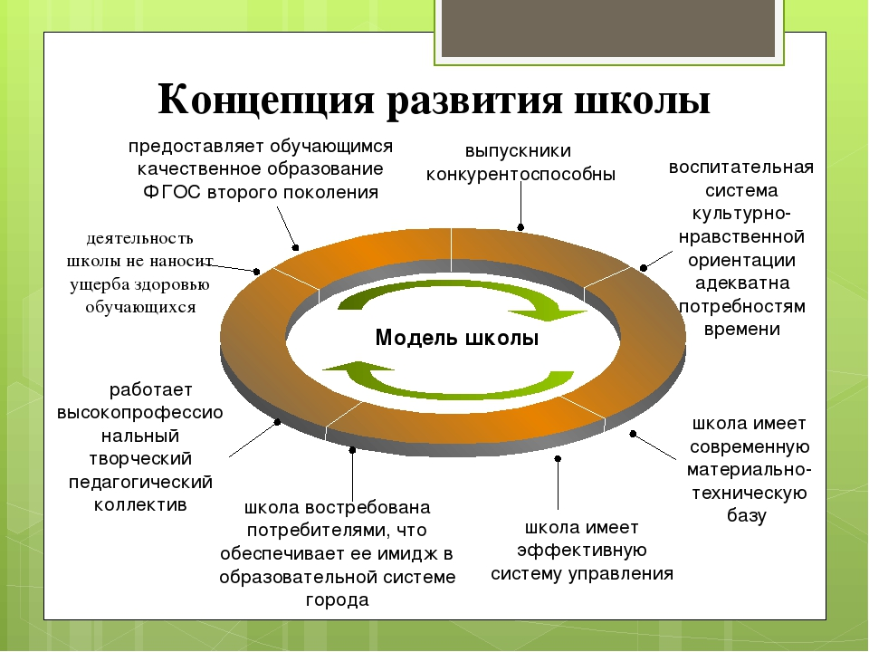

Slide 17
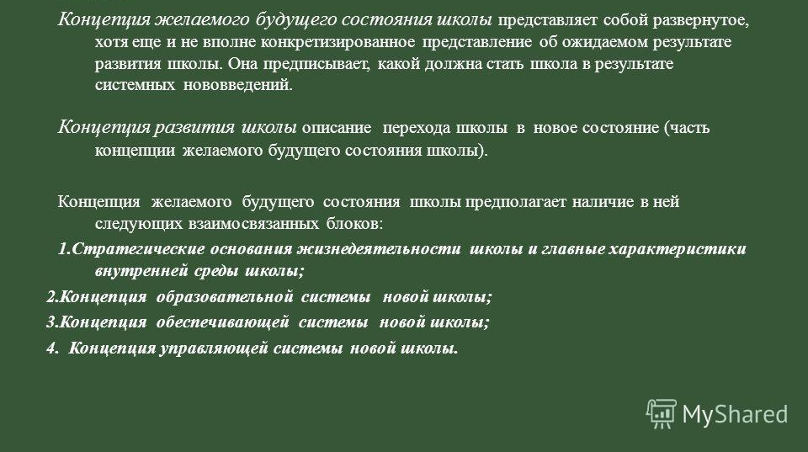

Slide 18
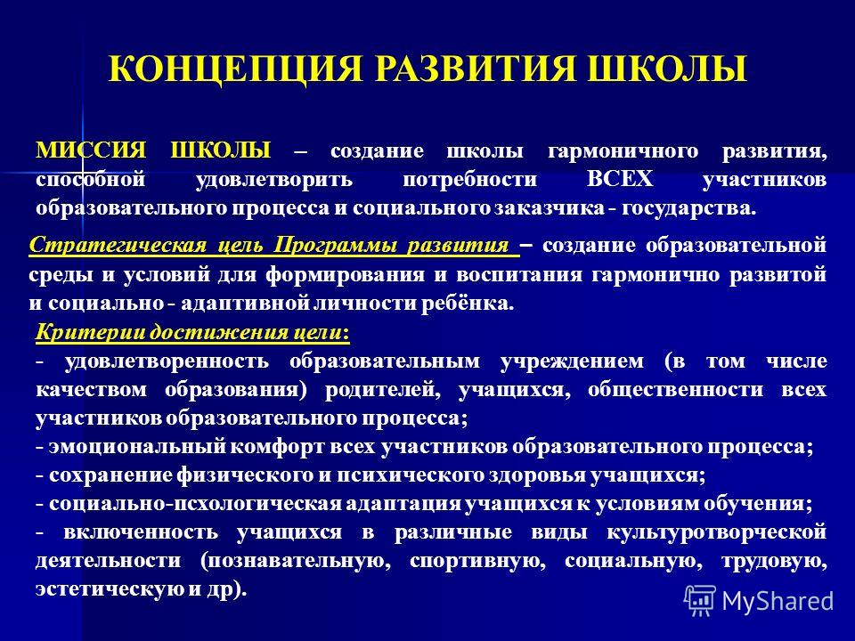

Slide 19
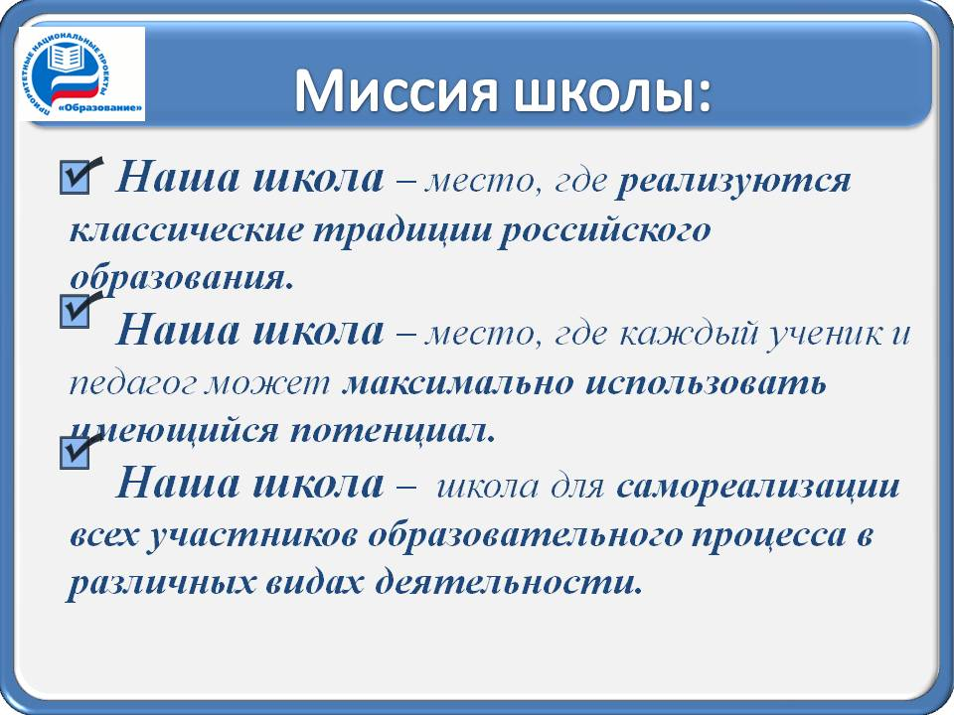

Миссия – это принятое школьным сообществом и официально декларируемое решение об общем назначении образовательного учреждения, о его целях и ценностях, о принимаемых на себя обязательствах.

Slide 20
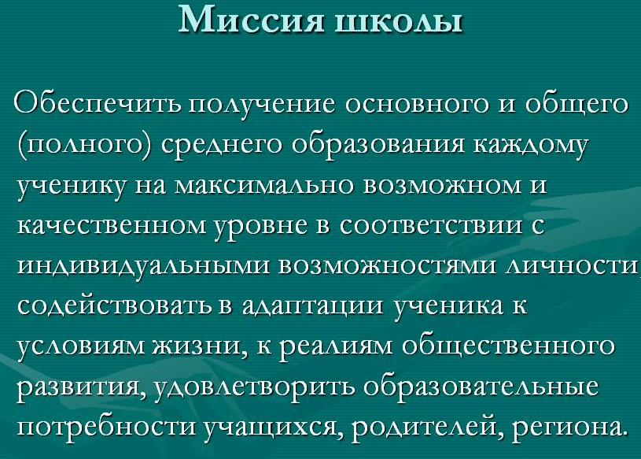

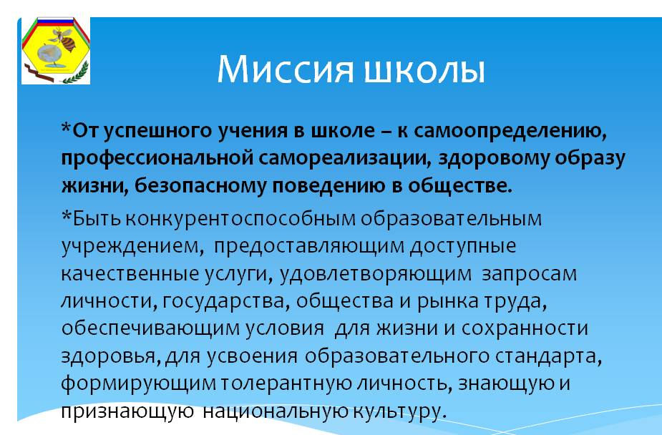
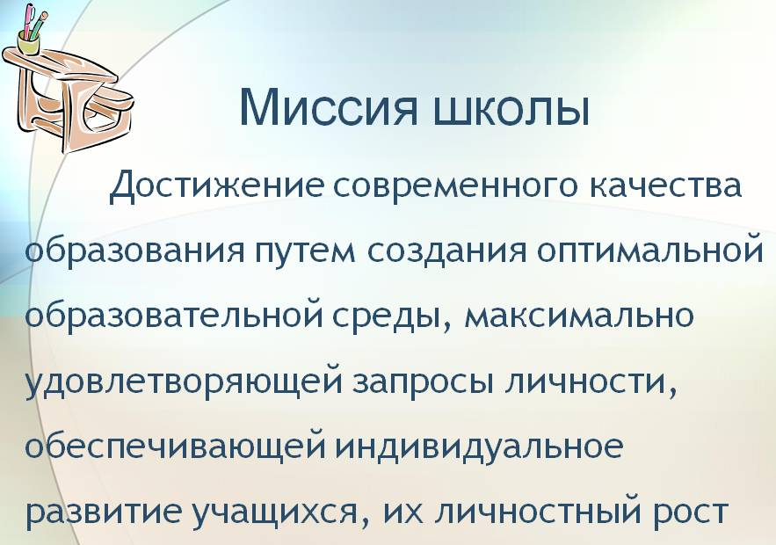

Slide 21
Анализ текущего состояния, описание ключевых рисков развития образовательной организации
Паспортные данные, ресурсы ОО
Благоприятные условия для реализации стратегических целей
Проблемное поле

Slide 22
По итогам проведенного самоанализа было выявлено следующее:
1. Отсутствие единой системы управления качеством образования (диагностика и мониторинг образования, критерии оценивания).
2. Неукомплектованность педагогическими кадрами (В школе работает 15 педагогов. С 2018-2019 учебного года школа испытывает дефицит педагогических кадров. Для устранения проблемы в течение прошедшего года 5 педагогов прошли курсы переподготовки. На начало 2020-2021 года данную проблему удалось частично решить)
3. Не все учителя школы достаточно хорошо владеют современными методиками, приемами и технологиями обучения (Недостаточное использование активных и интерактивных методик, методик проектных технологий, ЭОР, ДОТ, в том числе для обучающихся с особыми образовательными потребностями)
4) Увеличение доли обучающихся, снизивших образовательные результаты (В период пандемии новой каронавирусной инфекции и переходом на дистанционное обучение увеличилась доля обучающихся, снизивших образовательные результаты. Школа расположена в социально-неблагополучном районе города. Контингент обучающихся школы сложный: более 80% - дети цыганской и азербайджанской национальностей, для которых характерно двуязычие и русский язык не является родным;
В соответствии с «рисковым профилем» определены следующие факторы риска, которые планируются к устранению:
1. Низкий уровень оснащения школы
2. Дефицит педагогических кадров
3. Высокая доля обучающихся с ОВЗ
4. Низкая учебная мотивация обучающихся
5. Высокая доля обучающихся с рисками учебной неуспешности
6. Низкий уровень вовлеченности родителей

Slide 23
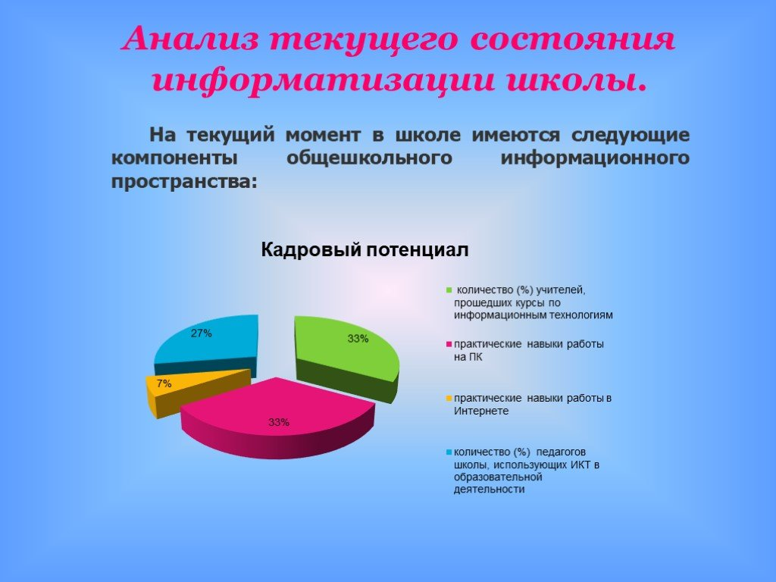

Slide 24
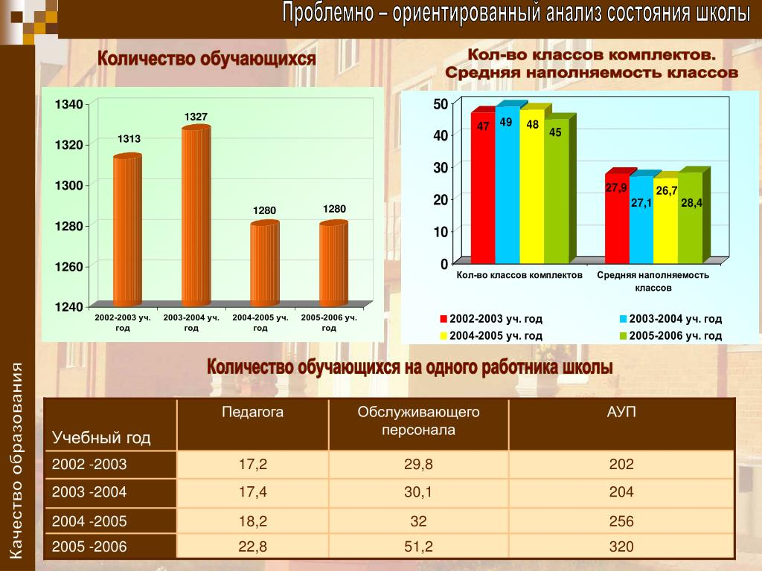

Slide 25
2.2 «Рисковый профиль» школы.
Факторы риска ГБОУ СОШ ….
1.Дефицит педагогических кадров: - нехватка педагогов; - нехватка психологов, логопедов, социальных педагогов.
2. Низкая учебная мотивация обучающихся: - оценка мотивации обучающихся учителями -59 баллов из 100; - уровень мотивации обучающихся – 66 баллов из 100.
3. Высокая доля обучающихся с рисками учебной неуспешности: - доля обучающихся с низким индексом ESCS -100%; - доля обучающихся, которым учителя рекомендуют дополнительные занятия с целью ликвидации отставания от учебной программы-54%.
4. Низкий уровень вовлеченности родителей: -высокая степень незаинтересованности учебным процессом со стороны родителей.

Slide 26
Описание ключевых рисков развития образовательной организации
Рисковый профиль 1
Кадровый дефицит не является редким явлением в российских школах, особенно в сельской местности. Отсутствие специалистов-предметников может стать критическим вызовом для школы. Нехватка педагогов – предметников, таких как, учитель информатики, учитель технологии, специалистов: логопеда, социального педагога, педагога – дефектолога – являются одним из параметров фиксации риска в школе. 50% педагогов школы пенсионного возраста, что является показателем дефицита педагогических кадров. 17% педагогов в возрасте до 30 лет.47% педагогов имеют стаж работы свыше 30 лет.
Дефицит педагогических кадров
Рисковый профиль 2
Современный педагог должен не только обладать развитыми предметными, методическими и психолого- педагогическими компетентностями, но и непрерывно их совершенствовать.
По оценке педагогических компетенций на основе проведенного анализа результатов ВПР 58% педагогов испытывают затруднения при использовании современных педагогических технологий. По результатам анкетирования платформы АИС Кадры образование Самарской области выявлены дефициты педагогических компетенций у 68% педагогов. Отсутствие в школе системы наставничества, системы посещения уроков других учителей приводит к отсутствию объективной «обратной связи» для учителя и увеличивает риск низких образовательных результатов обучающихся.
Недостаточная предметная и методическая компетентность педагогических работников
Рисковый профиль 3
Композиция школьного контингента может оказывать негативное влияние на школьные результаты. Большая доля обучающихся с низким социальным статусом – общепризнанный фактор риска. 25% - семей – неполных, 76% семей обучающихся – малообеспеченнные; 20% семей – многодетные; 10% семей - неблагополучные. 17% обучающихся при оценке рисков указали, что столкнулись с ситуациями конфликтов и буллинга в школе (по ответам обучающихся).
Пониженный уровень школьного благополучия
Рисковый профиль 4
Риски учебной неуспешности развиваются из-за отсутствия системной работы с неуспевающими обучающимися и недостаточной психологической поддержки, которую может оказать школа учащимся. 73% обучающихся с низким индексом ESCS; 42% обучающихся рекомендованы дополнительные занятия с учителями с целью ликвидации отставания от учебной программы.
Высокая доля обучающихся с рисками учебной неуспешности

Slide 27
Цели и задачи развития ОО
Риск 1: дефицит педагогических кадров
Цель: устранение к 2024 году кадрового дефицита в Школе за счет проведения профориентационной работы со старшеклассниками, заключения договоров о целевом обучении с выпускниками Школы, договоров о дуальном обучении с ВУЗами и СПО, привлечение молодых специалистов и осуществления профессиональной переподготовки учителей.
Задачи:
Скорректировать профориентационную работу учащихся 8-10 классов в направлении: «Педагогическое образование».
Заключить долгосрочные договоры с организациями СПО, ВУЗами по совместной работе со студентами.
Выстроить работу кураторов практики студентов из числа опытных педагогов.
Риск 3: высокая доля обучающихся с рисками учебной неуспешности
Цель: снижение доли обучающихся 5-9 классов с рисками учебной неуспешности к концу 2021-2022 учебного года за счет создания условий для эффективного обучения и повышения мотивации школьников к учебной деятельности.
Задачи:
Провести диагностику обучающихся с трудностями в учебной деятельности с целью выявления причин затруднений.
Создать систему адресной помощи обучающимся с трудностями в обучении.
Использовать современные педагогические технологии обучения.
Скорректировать рабочие программы учебных предметов в соответствии с выявленными затруднениями.

Slide 28
Рисковый профиль 1
Цель 1: устранить к 2024 году кадровый дефицит в образовательной организации за счёт привлечение молодых специалистов через участие в региональном проекте «Земский учитель», профессиональной переподготовки учителей и внедрения практик сетевого взаимодействия (проект «Цифровая школа»)
Дефицит педагогических кадров
Рисковый профиль 2
Цель 2: повысить предметную и методическую компетентность педагогических работников к концу 2024 года через создание системы непрерывного профессионального развития педагогов, обеспечивающую ликвидацию актуальных профессиональных дефицитов и применение эффективных методических систем обучения и воспитания
Недостаточная предметная и методическая компетентность педагогических работников
Рисковый профиль 3
Цель 3: повысить уровень школьного благополучия к 2024 году через создание развивающей образовательной среды, оказание дифференцированной и адресной помощи обучающимся с рисками академической неуспешности, вовлечение родителей в поддержку учения школьников
Пониженный уровень школьного благополучия
Рисковый профиль 4
Цель 4: снижение доли обучающихся с рисками учебной неуспешности к концу 2024 года через своевременное выявление учебных дефицитов, повышения учебной мотивации обучающихся, применение формирующего оценивания
Высокая доля обучающихся с рисками учебной неуспешности

Slide 29
Меры и мероприятия
Факторы риска | Цели и задачи | Меры и мероприятия | Ответственные
1. Низкий уровень оснащения школы | Цель: Улучшение материально-технической базы Задача: Обновить материально-техническую базу за счет участия в проекте ЦОС. Обеспечить обучающихся и педагогических работников доступом к различным информационным системам. | 1. Участие в проекте ЦОС. | Директор, заведующий хозяйством
2. Дефицит педагогических кадров | Цель: Устранение к 2024 году кадрового дефицита Задачи: 1) формировать профессионально ориентированных обучающихся; 2) создать систему поддержки молодого учителя в период его профессионального становления. 3) привлечь молодых педагогов в школу | 1. Профориентационная работа с выпускниками педагогических колледжей и ВУЗов 2.Посещение ярмарки профессий 3. Привлечение студентов старших курсов 4. Переподготовка кадров. | Директор, зам.директора по УР
4. Высокая доля обучающихся с ОВЗ | Цель: Создание к 2022 году условий для обеспечения психической коррекции недостатков в развитии детей с ОВЗ, оказание помощи детям этой категории в освоении образовательной программы. Задачи: 1) создать доступную среду, 2) обеспечение специальными педагогическими кадрами (педагог-психолог, логопед, дефектолог и др.), 3) направление педагогов на курсы повышения квалификации по вопросам организации обучения детей с ОВЗ, 4) разработка адаптированной основной общеобразовательной программы, рабочих программ педагогов в соответствии с требованиями ФГОС и пр. | 1. Курсы повышения квалификации по работе с детьми ОВЗ 2. Организация работы ППк. 3. Перевод детей с ОВЗ на обучение по АООП различных форм обучения. 4. Индивидуальные и групповые формы работы | Зам. директора по УР, учителя-предметники

Slide 30
Факторы риска | Цели и задачи | Меры и мероприятия | Ответственные
1. Низкий уровень оснащения школы | Цель: Улучшение материально-технической базы Задача: Обновить материально-техническую базу за счет участия в проекте ЦОС. Обеспечить обучающихся и педагогических работников доступом к различным информационным системам. | 1. Участие в проекте ЦОС. | Директор, заведующий хозяйством
2. Дефицит педагогических кадров | Цель: Устранение к 2024 году кадрового дефицита Задачи: 1) формировать профессионально ориентированных обучающихся; 2) создать систему поддержки молодого учителя в период его профессионального становления. 3) привлечь молодых педагогов в школу | 1. Профориентационная работа с выпускниками педагогических колледжей и ВУЗов 2.Посещение ярмарки профессий 3. Привлечение студентов старших курсов 4. Переподготовка кадров. | Директор, зам.директора по УР
4. Высокая доля обучающихся с ОВЗ | Цель: Создание к 2022 году условий для обеспечения психической коррекции недостатков в развитии детей с ОВЗ, оказание помощи детям этой категории в освоении образовательной программы. Задачи: 1) создать доступную среду, 2) обеспечение специальными педагогическими кадрами (педагог-психолог, логопед, дефектолог и др.), 3) направление педагогов на курсы повышения квалификации по вопросам организации обучения детей с ОВЗ, 4) разработка адаптированной основной общеобразовательной программы, рабочих программ педагогов в соответствии с требованиями ФГОС и пр. | 1. Курсы повышения квалификации по работе с детьми ОВЗ 2. Организация работы ППк. 3. Перевод детей с ОВЗ на обучение по АООП различных форм обучения. 4. Индивидуальные и групповые формы работы | Зам. директора по УР, учителя-предметники

Slide 31
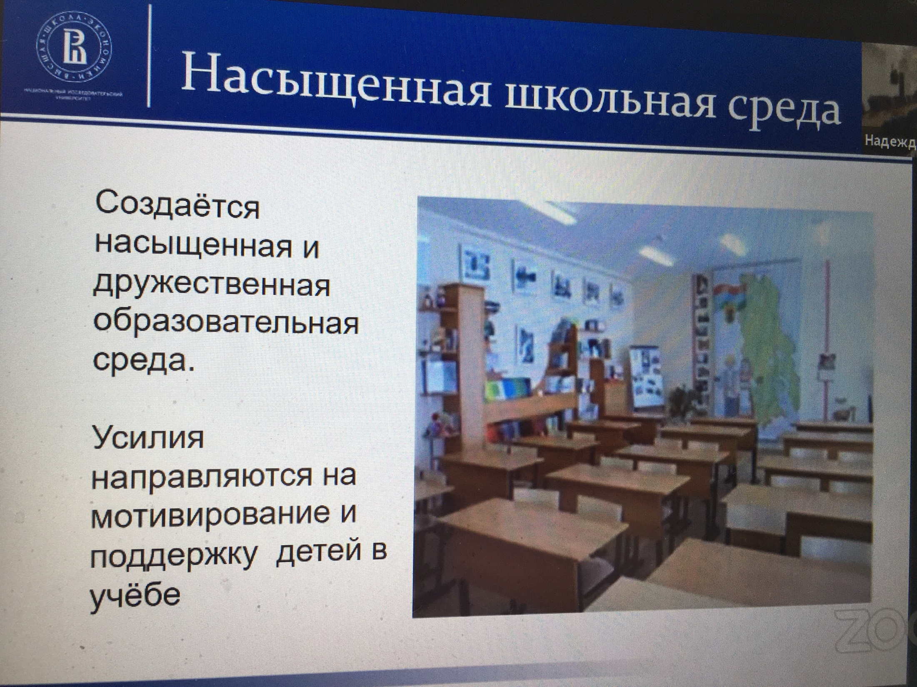

Slide 32
Риск 3: высокая доля обучающихся с рисками учебной неуспешности
Снижение доли обучающихся 5-9 классов с рисками учебной неуспешности к концу 2021-2022 учебного года за счет создания условий для эффективного обучения и повышения мотивации школьников к учебной деятельности.
Мероприятия:
- формирование адресных образовательных программ по работе с обучающимися с трудностями в обучении
Частой причиной учебной неуспешности обучающихся являются слабая сформированность метапредметных умений и/или существенные пробелы в базовой предметной подготовке. Диагностика обучающихся с трудностями в учебной деятельности позволит выявить причины затруднений Результаты диагностики могут быть взяты за основу адресной корректировки методики работы учителя и образовательных программ.
- технологии тьюторства как инструмент поддержки обучающихся с трудностями в обучении
Создание образовательной среды, обеспечивающей развитие познавательного интереса каждого обучающегося, становление и развитие предметных, метапредметных и личностных результатов, проявляющихся в умении ставить и достигать образовательные цели, проектировать и реализовывать индивидуальные образовательные маршруты освоения предметов, индивидуальные образовательные программы, в образовательной самостоятельности и самоорганизации обучающихся.
- психологическая поддержка обучающихся с трудностями в обучении

Slide 33
Цель 1:
устранить к 2024 году кадровый дефицит в образовательной организации за счёт привлечение молодых специалистов через участие в региональном проекте «Земский учитель», профессиональной переподготовки учителей и внедрения практик сетевого взаимодействия (проект «Цифровая школа»)
Основные задачи
Меры и мероприятия
Участники программы:
Ответственные за достижение результата:

Slide 34
МИНИСТЕРСТВО ОБРАЗОВАНИЯ И НАУКИ САМАРСКОЙ ОБЛАСТИ
ИНСТИТУТ РАЗВИТИЯ ОБРАЗОВАНИЯ
Разрабатываем среднесрочную рабочую программу
Структура программы:
Титульный лист
Должен содержать наименование образовательной организации, место для согласования директором (дата, подпись, печать).
2. Паспорт (оформляется в таблице)
Цель и задачи программы
Цель – понятие, которое должно сформировать осознанный образ предвосхищаемого результата и поставить перед администрацией образовательной организации конечную «точку прибытия» в рамках реализации дорожной карты. При постановке целей важно учесть все правила ее описания. В первую очередь цель должна быть конкретная и понятная всем участникам процесса. Кроме того, цель должна быть измеримая, что означает наличие имеющихся или потенциально существующих способов или средств ее измерения (диагностические мониторинги, опросы и аналитика и т.п.). Также цель должна быть достижимая и иметь четкие сроки реализации.

Slide 35
МИНИСТЕРСТВО ОБРАЗОВАНИЯ И НАУКИ САМАРСКОЙ ОБЛАСТИ
ИНСТИТУТ РАЗВИТИЯ ОБРАЗОВАНИЯ
Описание задач в рамках поставленной цели поможет администрации образовательной организации детально составить календарный план-график и определить ответственных за каждое событие и направление деятельности. Исходя из этого, задачи в рамках поставленных целей следует описывать согласно хронологической последовательности и возможности их реализации в установленные срок
2). Целевые индикаторы и показатели программы
Наличие данного пункта обязательно, поскольку именно оценка действий администрации образовательной организации является индикатором правильности поставленных целей, а также задач, составленных для ее достижения. Показатели для оценки прогресса образовательная организация выбирает самостоятельно в рамках своей программы по выходу из кризисной ситуации. Показатели могут быть как качественными, так и количественными, они обязательно должны соответствовать цели и не иметь негативных последствий для участников образовательного процесса

Slide 36
МИНИСТЕРСТВО ОБРАЗОВАНИЯ И НАУКИ САМАРСКОЙ ОБЛАСТИ
ИНСТИТУТ РАЗВИТИЯ ОБРАЗОВАНИЯ
3) Методы сбора и обработки информации
Данный пункт важен для измерения поставленной цели. Сбор или мониторинг данных способен доказать или опровергнуть правильность управленческих решений администрации образовательной организации, а также поможет скорректировать или поставить перед командой новые задачи
4) Сроки и этапы реализации программы
В данном разделе следует указать этапы реализации программы и сроки их реализации
5) Основные мероприятия или проекты программы/перечень подпрограмм
В данном разделе следует перечислить основные мероприятия, которые планируется проводить для достижения поставленной цели
В случае если в образовательной организации выявлено несколько рисков, в данном разделе следует перечислить эти риски в виде подпрограмм, в дальнейшем для каждой подпрограммы должны быть определены цель и задачи, показатели, методы сбора данных, перечень мер и/или мероприятий

Slide 37
МИНИСТЕРСТВО ОБРАЗОВАНИЯ И НАУКИ САМАРСКОЙ ОБЛАСТИ
ИНСТИТУТ РАЗВИТИЯ ОБРАЗОВАНИЯ
6) Ожидаемые конечные результаты реализации программы
В данном разделе нужно кратко описать ожидаемые конечные результаты реализации программы в соответствии с целью и задачами
7) Исполнители
Требуется указать, кто из участников образовательного процесса будет принимать участие в реализации программы развития ОО (коллектив школы, совет родителей (законных представителей), обучающиеся и пр.
8) Порядок управления реализацией программы
В данном пункте необходимо указать, каким образом будет происходить
корректировка программы развития, кто осуществляет управление реализацией программы

Slide 38
МИНИСТЕРСТВО ОБРАЗОВАНИЯ И НАУКИ САМАРСКОЙ ОБЛАСТИ
ИНСТИТУТ РАЗВИТИЯ ОБРАЗОВАНИЯ
3. Основное содержание программы
I. Основные цель и задачи Среднесрочной программы, сроки и этапы ее реализации, перечень целевых индикаторов и показателей, отражающих ход ее выполнения
Целью программы является… описание цели…
Указанная цель будет достигнута в процессе решения следующих задач: описание задач…
Какие цели и задачи в отношении установленных рисков будут решены школой до конца 2022 года?
Целевые показатели и индикаторы цели – как школа узнает об успешном решении задач?

Slide 39
МИНИСТЕРСТВО ОБРАЗОВАНИЯ И НАУКИ САМАРСКОЙ ОБЛАСТИ
ИНСТИТУТ РАЗВИТИЯ ОБРАЗОВАНИЯ
II. Мероприятия Среднесрочной программы и направления, обеспечивающие реализацию ее задач Решение задач программы обеспечивается путем реализации системы соответствующих мероприятий и комплексных проектов/подпрограмм – антирисковых программ по соответствующим направлениям риска, активированным школой.
Направление в соответствии с риском | Задача | Мероприятие | Сроки реализации | Показатели реализации | Ответственные | Участники

Slide 40
МИНИСТЕРСТВО ОБРАЗОВАНИЯ И НАУКИ САМАРСКОЙ ОБЛАСТИ
ИНСТИТУТ РАЗВИТИЯ ОБРАЗОВАНИЯ
III. Механизм реализации программы
Руководителем программы является руководитель ОО, который несет персональную ответственность за ее реализацию, конечные результаты, целевое и эффективное использование выделяемых на выполнение программы финансовых средств (финансовый раздел программы опционален для участников проекта), а также определяет формы и методы управления реализацией программы. В ходе выполнения программы допускается уточнение целевых показателей и расходов на ее реализацию, совершенствование механизма реализации программы.

Slide 41
МИНИСТЕРСТВО ОБРАЗОВАНИЯ И НАУКИ САМАРСКОЙ ОБЛАСТИ
ИНСТИТУТ РАЗВИТИЯ ОБРАЗОВАНИЯ
Программа антирисковых мер – это конкретные задачи и мероприятия, которые должны быть согласованы с показателями, описанными в Среднесрочной программе развития, и целями, указанными в Концепции развития школы.
Основные разделы Антирисковой программы:
Наименование Программы антирисковых мер (в соответствии с «рисковым профилем» ОО).
Цель и задачи реализации программы.
Целевые показатели.
Методы сбора и обработки информации.
Сроки реализации программы
Меры/мероприятия по достижению цели и задач.
Ожидаемые конечные результаты реализации программы.
Исполнители.
Приложение. Дорожная карта реализации Программы антирисковых мер

Slide 42
МИНИСТЕРСТВО ОБРАЗОВАНИЯ И НАУКИ САМАРСКОЙ ОБЛАСТИ
ИНСТИТУТ РАЗВИТИЯ ОБРАЗОВАНИЯ
Дорожная карта реализации Программы антирисковых мер
Задача | Мероприятие | Сроки реализации | Ответственные | Участники

Slide 43
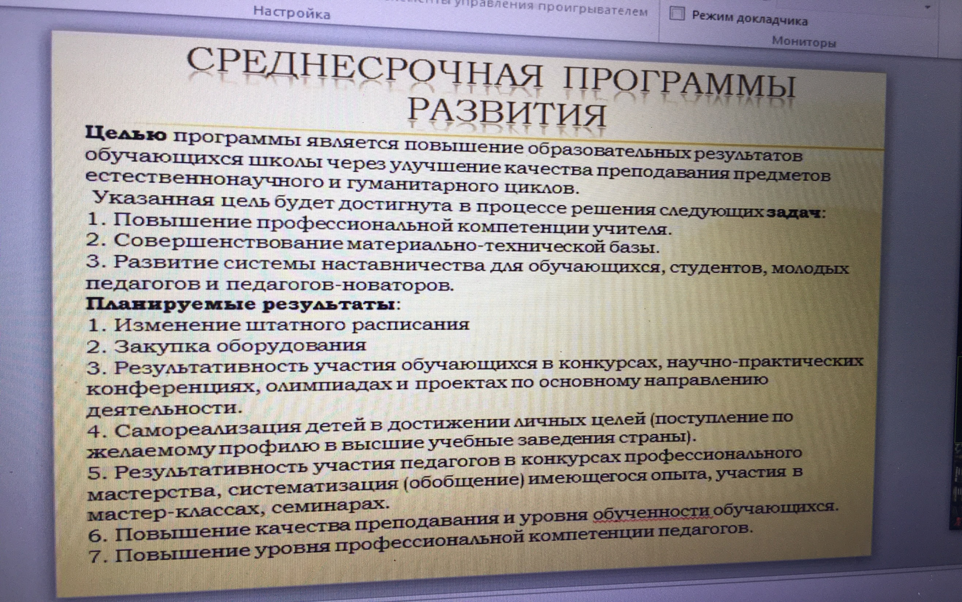


Slide 44
Риск: Низкий уровень предметной и методической компетентности педагогов
Цель: создание к 2024 году обновлённой системы непрерывного профессионального развития и роста педагогов, направленной на реализацию методической системы обучения, обеспечивающей повышение образовательных результатов обучающихся
Целевые показатели | Мероприятия | Формы контроля
Инновационная модель системы непрерывного профессионального развития и роста педагогов в школе | Создание и работа проектной группы. Методический совет. Педагогический совет. | Приказ, графическое и текстовое описание модели. Фото и видео материалы. Протоколы заседаний
Доля педагогов, реализовавших или реализующих свои ИОМ | Стратегические и проектные сессии, воркшопы, обучающие и методические семинары | ИОМ педагогов. Программа ПР. Отчёты педагогов о реализации ИОМ. Удостоверения и сертификаты.
Доля педагогов работающих по методической системе обучения (МСО), обеспечивающей повышение образовательных результатов обучающихся | Научно-практические конференции. Фестивали, конкурсы, выставки. Методические дни с открытыми уроками, мастер-классами. Взаимопосещение уроков, творческих мастерских | Описанные учителями МСО. Публикации в научно-методических изданиях. Наличие методических разработок, материалов педагогов. Фото- и видеоматериалы. Экспертные листы, карты оценки открытых уроков, мастер-классов

Slide 45
Риск: Низкий уровень предметной и методической компетентности педагогов
Цель: создание к 2024 году обновлённой системы непрерывного профессионального развития и роста педагогов, направленной на реализацию методической системы обучения, обеспечивающей повышение образовательных результатов обучающихся
Целевые показатели | Мероприятия | Формы контроля
Доля педагогов принявших участие в различных профессиональных конкурсах | Профессиональные конкурсы | Дипломы, грамоты. Фото и видео материалы. Конкурсные материалы педагогов.
Доля педагогов повысивших свои профессиональные компетенции | Мониторинг (диагностика) профессиональных компетенций педагогов. | Методики диагностики профессиональных компетенций. Аналитическая справка по результатам диагностики
Динамика образовательных результатов обучающихся | Диагностика обученности обучающихся | Аналитические справки по результатам диагностики обученности

Slide 46
Мероприятия среднесрочной программы и направления, обеспечивающие реализацию её задач
Направление в соответ-ии с риском | Задача | Мероприятие | Сроки | Показатели реализации | Ответственные | Участники
Повышение уровня предметной и методической компетентности педагогов | Разработать инновационную модель системы непрерывного профессионального развития и роста педагогов в школе | Работа проектной группы |  | приказ, графическое и текстовое описание на сайте школы | ФИО
 |  | Методический совет |  | протокол заседания методического совета | ФИО
 |  | Педагогический совет |  | протокол заседания педагогического совета | ФИО | педколлектив
 | Создать педагогическое обучающееся сообщество учителей школы | Стратегическая сессия «Возьми свою высоту!» |  | ИОМ, программа профессионального роста педагогов | ФИО
 |  | Методический день «…..» |  | Программа, разработки уроков, экспертные листы, фотоматериалы | ФИО
 |  | Обучающий семинар …… |  | методические и дидактические материалы | ФИО

Slide 47
Дорожная карта реализации программы антикризисных мер «Повышение уровня предметной и методической компетентности педагогов»
Задача | Мероприятие | Сроки | Ответственные | Участники
Разработать инновационную модель системы непрерывного профессионального развития и роста педагогов в школе | Создание проектной группы |  | ФИО | ФИО
 | Работа проектной группы |  | ФИО | ФИО
 | Методический совет: обсуждение модели системы…. |  | ФИО | ФИО
 | Педагогический совет: утверждение новой модели … |  | ФИО | педколлектив
Создать педагогическое обучающееся сообщество учителей школы | Стратегическая сессия «Возьми свою высоту!» |  | ФИО | педколлектив
 | Методический день: «Повышение качества урока через применение технологии формирующего оценивания» |  | ФИО | ФИО
 | Обучающие семинар «Методические аспекты реализации дифференциации и индивидуализации обучения на уроке» |  | ФИО | ФИО

Slide 48
Риск: Низкий уровень учебной мотивации обучающихся
Цель: повышение к концу 2021 года доли обучающихся 5-8 классов с высоким и средним уровнем внутренней учебной мотивации на 15% с помощью формирующего оценивания и воспитывающего обучения
Целевые показатели | Мероприятия | Формы контроля
доля педагогов обучившихся на семинарах, КПК по целевым программам | Обучающие семинары, КПК по программам ДПО | Удостоверения и сертификаты
оформленная программа мониторинга учебной мотивации обучающихся | Разработка программы мониторинга учебной мотивации обучающихся 5-8 классов | Сайт школы
доля обучающихся 5-8 классов повысивших учебную мотивацию | Диагностика учебной мотивации обучающихся 5-8 классов | Аналитическая справка
доля педагогов освоивших и применяющих технологию формирующего оценивания (ТФО) на уроках | Проектировочные сессии. Взаимопосещение уроков. Методические дни с открытыми уроками, мастер-классами. | Методические разработки уроков с применением ТФО. Фото- и видеоматериалы. Карты оценки применения ТФО. Публикации педагогов.

Slide 49
Риск: Низкий уровень учебной мотивации обучающихся
Цель: повышение к концу 2021 года доли обучающихся 5-8 классов с высоким и средним уровнем внутренней учебной мотивации на 15% с помощью формирующего оценивания и воспитывающего обучения
Целевые показатели | Мероприятия | Формы контроля
доля педагогов освоивших и применяющих технологию личностно-ориентированного (ЛОО) и развивающего обучения (ТРО) | Проектировочные сессии. Взаимопосещение уроков. Методические дни с открытыми уроками, мастер-классами. | Методические разработки уроков с применением ТЛОО и ТРО. Фото- и видеоматериалы. Карты оценки применения ТЛОО и ТРО. Публикации педагогов.
доля обучающихся 5-8 классов с высоким и средним уровнем внутренней учебной мотивацией | Разработка программы мониторинга учебной мотивации обучающихся. Проведение диагностики учебной мотивации обучающихся | Методики диагностики учебной мотивации обучающихся. Аналитические справки по результатам диагностики

Slide 50
Риск: Высокая доля обучающихся с рисками учебной неуспешности
Цель: понижение к концу 2021 года доли обучающихся 5-8 классов с рисками учебной неуспешности на 15% с помощью применения адресной дифференцированной помощи, психолого-педагогической поддержки
Целевые показатели | Мероприятия | Формы контроля
доля педагогов обучившихся на семинарах, КПК по целевым программам | Обучающие семинара, КПК по программам ДПО | Удостоверения и сертификаты
доля обучающихся 5-8 классов прошедших через психолого-педагогические тренинги | Разработка концепции и программы психолого-педагогической поддержки (ППП) обучающихся с рисками учебной неуспешности. Психолого-педагогические тренинги для обучающихся. | Концепция и программа ППП обучающихся с рисками школьной неуспешности. Фото- и видеоматериалы. Листы обратной связи по результатам тренинга.
доля педагогов освоивших и применяющих адресную дифференцированную помощь (АДП) обучающимся с рисками учебной неуспешности | Проектировочные сессии. Взаимопосещение уроков. Методические дни с открытыми уроками, мастер-классами. | Методические разработки уроков с применением АДП. Фото- и видеоматериалы. Карты оценки применения АДП. Публикации педагогов.

Slide 51
Риск: Низкий уровень вовлечённости родителей в оказание помощи и поддержки детям в процессе обучения
Цель: повышение на 12% к концу 2021 года доли родителей обучающихся 7-9 классов с рисками учебной неуспешности к оказанию им помощи и поддержки в процессе обучения
Целевые показатели | Мероприятия | Формы контроля
разработанная программа взаимодействия школы с родителями обучающихся 7-9 классов | Разработка программы взаимодействия школы с родителями обучающихся 7-9 классов | Протокол заседания педагогического совета. Сайт школы
доля родителей обучающихся 7-9 классов с рисками учебной неуспешности взаимодействующих со школой | Проведение мероприятий с родителями: родительские собрания, консультации, родительская конференция, дни открытых дверей, праздники, конкурсы ….. | Разработки сценариев мероприятий. Листы обратной связи: отзывы родителей. Листы регистрации. Фото- и видеоматериалы.

Slide 52

«Если вы хотите в чём-то преуспеть, стоит искать новые пути, а не идти проторёнными путями уже кем-то достигнутого успеха»
Д. Рокфеллер

